Slide 1







THÂN MẾN CHÀO ĐÓN CẢ LỚP ĐẾN VỚI TIẾT HỌC HÔM NAY!

Slide 2


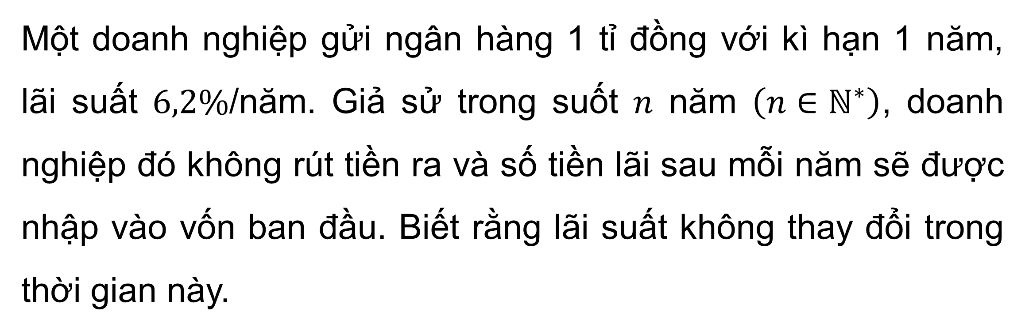
KHỞI ĐỘNG
Một doanh nghiệp gửi ngân hàng 1 tỉ đồng với kì hạn 1 năm, lãi suất $6,2\%$/năm. Giả sử trong suốt $n$ năm $\left(n∈ℕ^{∗}\right)$, doanh nghiệp đó không rút tiền ra và số tiền lãi sau mỗi năm sẽ được nhập vào vốn ban đầu. Biết rằng lãi suất không thay đổi trong thời gian này.
Mối liên hệ giữa số tiền doanh nghiệp đó có được (cả gốc và lãi) với số năm gửi ngân hàng gợi nên hàm số nào trong toán học?

Slide 3
CHƯƠNG VI: HÀM SỐ MŨ VÀ HÀM SỐ LÔGARIT
BÀI 3. HÀM SỐ MŨ.
HÀM SỐ LÔGARIT

Slide 4


NỘI DUNG BÀI HỌC
I
Hàm số mũ
II
Hàm số lôgarit

Slide 5

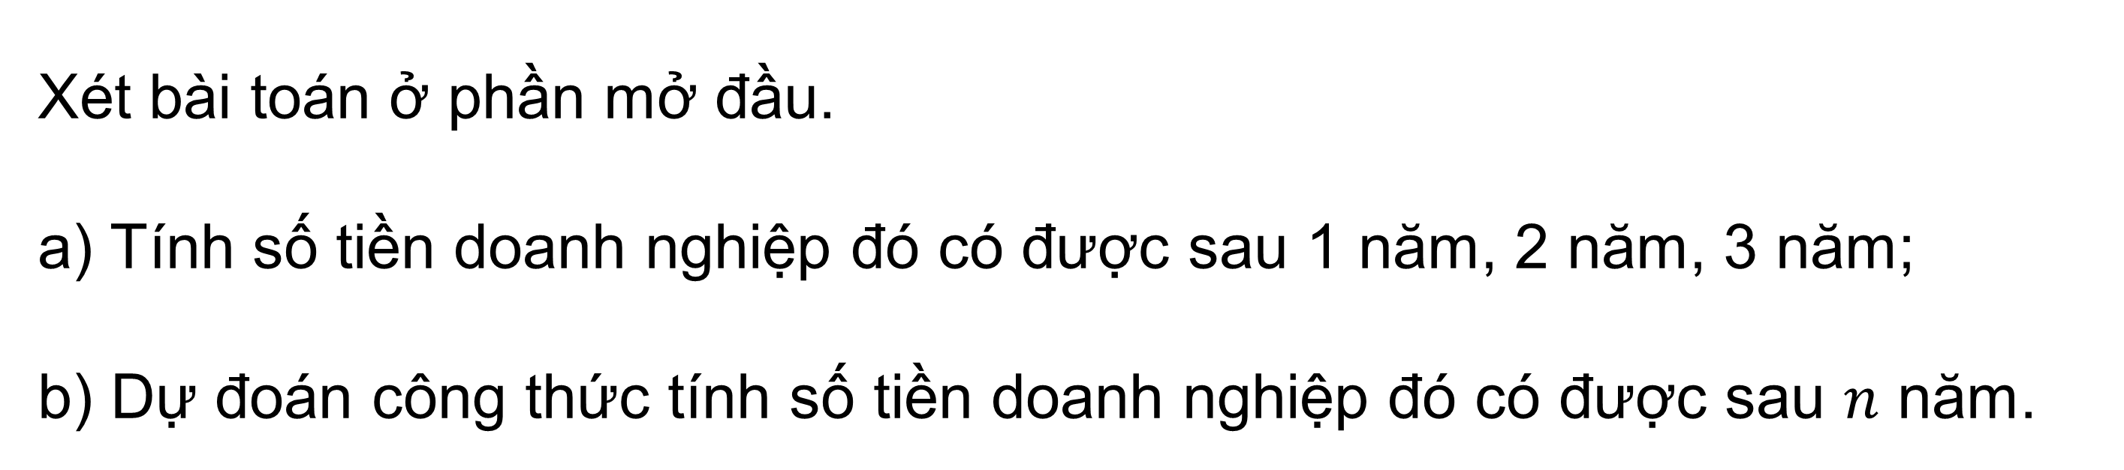
I. HÀM SỐ MŨ
1. Định nghĩa
HĐ1
Xét bài toán ở phần mở đầu.
a) Tính số tiền doanh nghiệp đó có được sau 1 năm, 2 năm, 3 năm;
b) Dự đoán công thức tính số tiền doanh nghiệp đó có được sau $n$ năm.

Slide 6


Giải
a) Số tiền doanh nghiệp đó có được:
Sau 1 năm:
$1 000 000 000+1 000 000 000 . 6,2\%=1 062 000 000$ (đồng)
Sau 2 năm:
$1 062 000 000+1 062 000 000 . 6,2\%=1 127 844 000$ (đồng)
Sau 3 năm:
$1 127 844 000+1 127 844 000 . 6,2\%=1 197 770 328$
b) Dự đoán công thức:
$$A=1 000 000 000 . {\left(1+6,2\%\right)}^{n}$$

Slide 7



NHẬN XÉT
Tương ứng mỗi giá trị $x$ với giá trị $y={\left(1,062\right)}^{x}$ xác định một hàm số, hàm số đó gọi là hàm số mũ cơ số $1,062$.

Slide 8

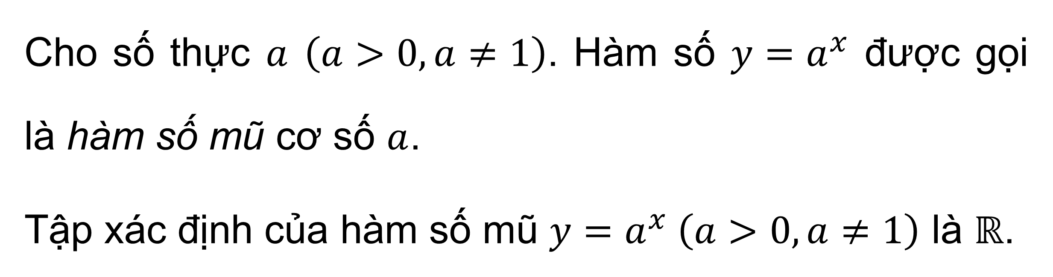
Kết luận
Cho số thực $a$ $\left(a>0, a≠1\right)$. Hàm số $y=a^{x}$ được gọi là hàm số mũ cơ số $a$.
Tập xác định của hàm số mũ $y=a^{x} \left(a>0, a≠1\right)$ là $ℝ$.

Slide 9

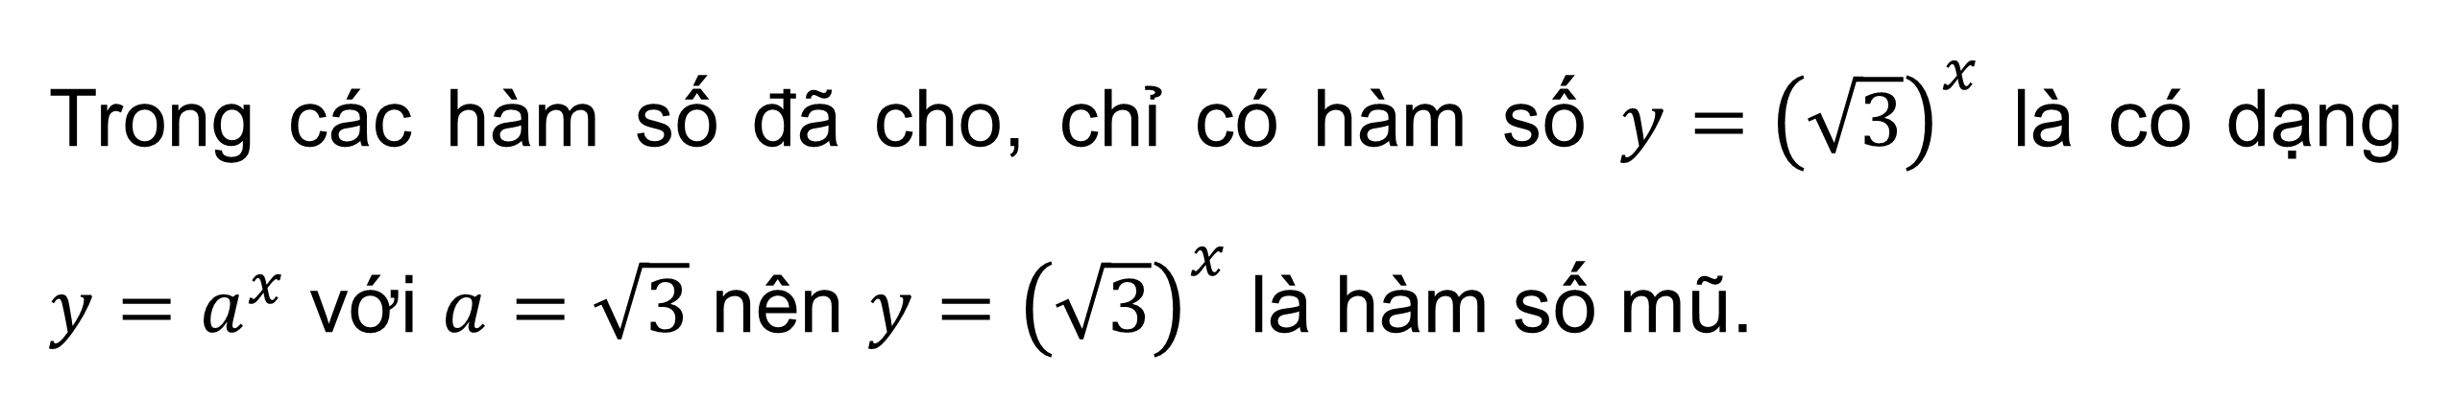
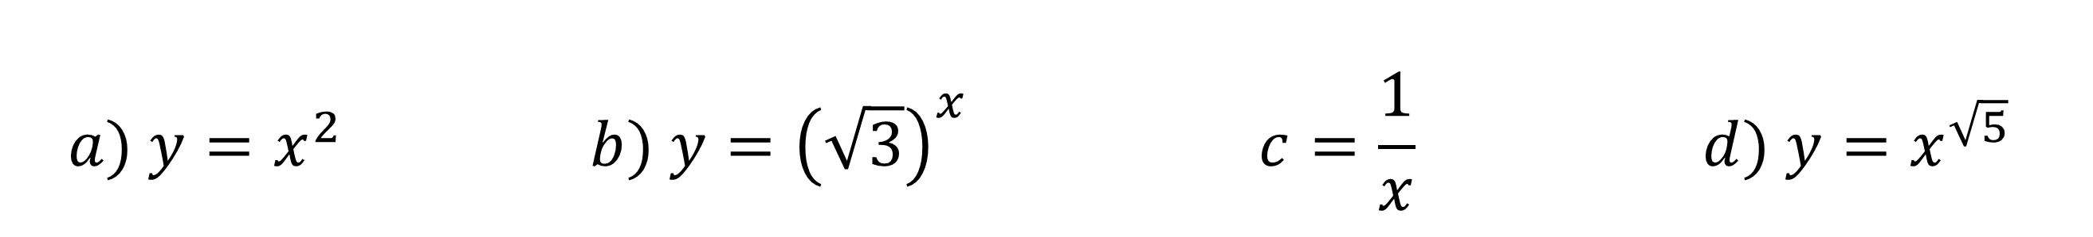
Ví dụ 1
Trong các hàm số sau hàm số nào là hàm số mũ
$$a) y=x^{2} b) y={\left(\sqrt{3}\right)}^{x} c=\frac{1}{x} d) y=x^{\sqrt{5}}$$
Giải:
Trong các hàm số đã cho, chỉ có hàm số $y={\left(\sqrt{3}\right)}^{x}$ là có dạng $y=a^{x}$ với $a=\sqrt{3}$ nên $y={\left(\sqrt{3}\right)}^{x}$ là hàm số mũ.

Slide 10



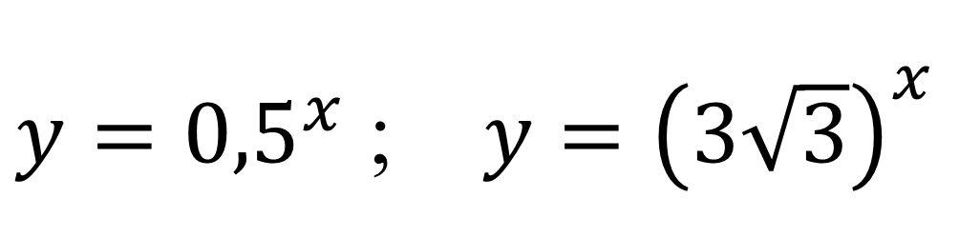
LUYỆN TẬP 1
Cho hai ví dụ về hàm số mũ.
Gợi ý
$y={0,5}^{x}$ ; $y={\left(3\sqrt{3}\right)}^{x}$

Slide 11

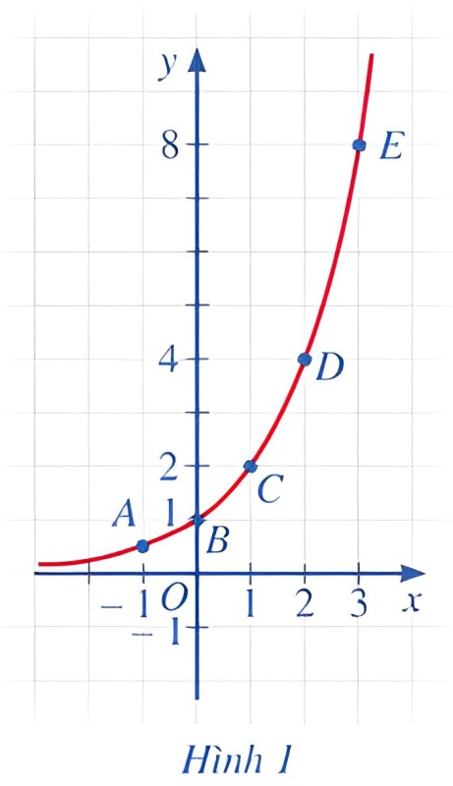

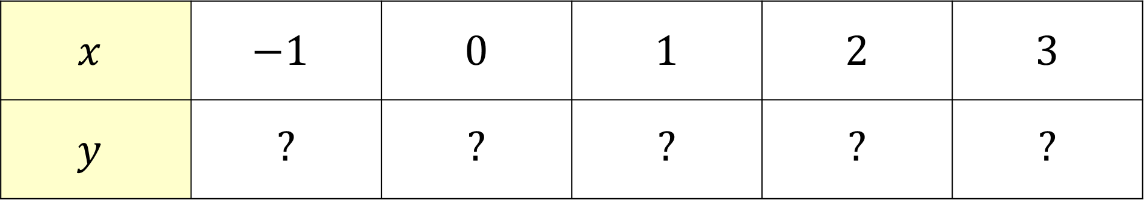
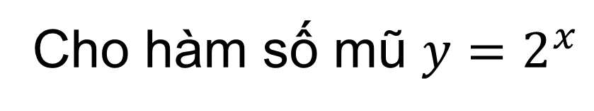
2. Đồ thị và tính chất
HĐ2
Cho hàm số mũ $y=2^{x}$
a) Tìm giá trị $y$ tương ứng với giá trị của $x$ trong bảng sau:
$$x$$ | $$−1$$ | $$0$$ | $$1$$ | $$2$$ | $$3$$
$$y$$ | $$?$$ | $$?$$ | $$?$$ | $$?$$ | $$?$$
b) Trong mặt phẳng tọa độ $Oxy$, hãy biểu diễn các điểm trong bảng giá trị ở câu a.
Bằng cách làm tương tự, lấy nhiều điểm $(x;2^{x})$với $x ∈ ℝ$và nối lại, ta được đồ thị hàm số $y=2^{x}$(Hình 1).

Slide 12
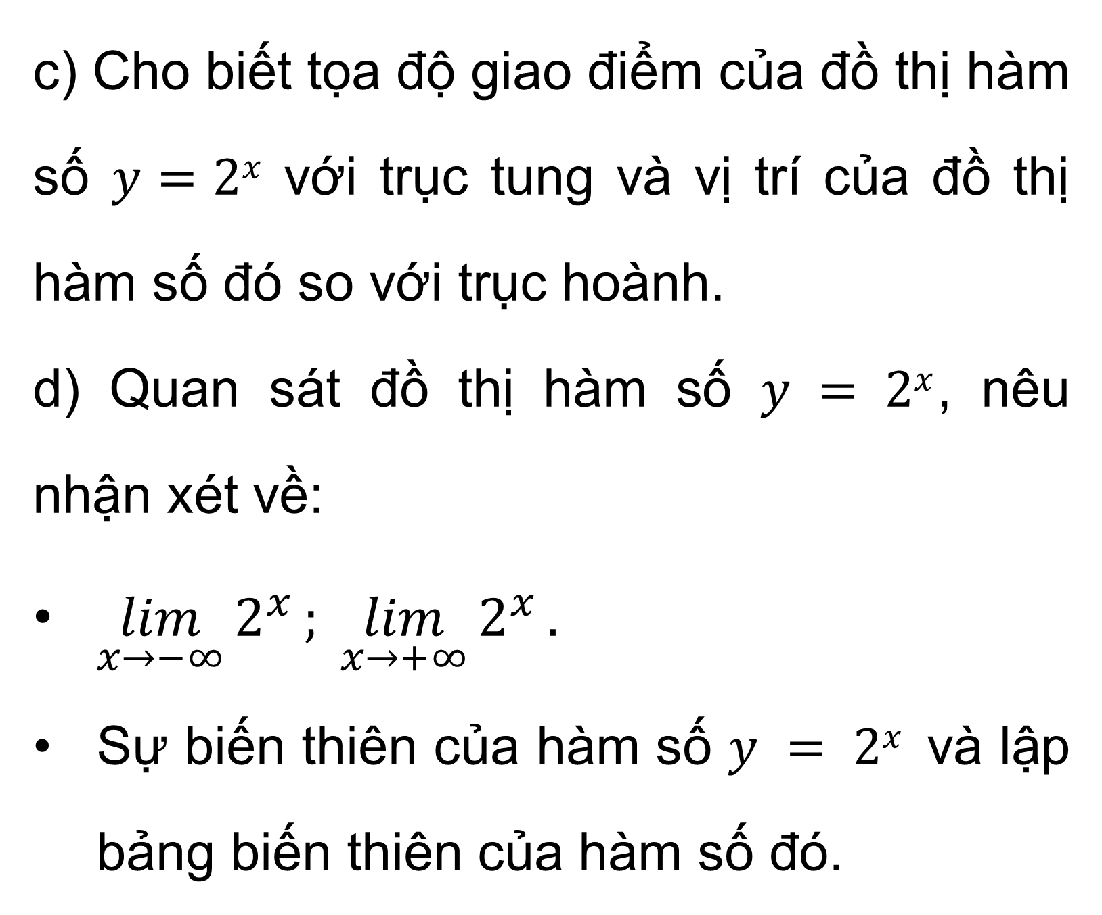
c) Cho biết tọa độ giao điểm của đồ thị hàm số $y=2x$ với trục tung và vị trí của đồ thị hàm số đó so với trục hoành.
d) Quan sát đồ thị hàm số $y = 2x$, nêu nhận xét về:
$\lim_{x→−∞}{2^{x}}; \lim_{x→+∞}{2^{x}}.$
Sự biến thiên của hàm số $y = 2x$ và lập bảng biến thiên của hàm số đó.
https://www.vnteach.com

Slide 13



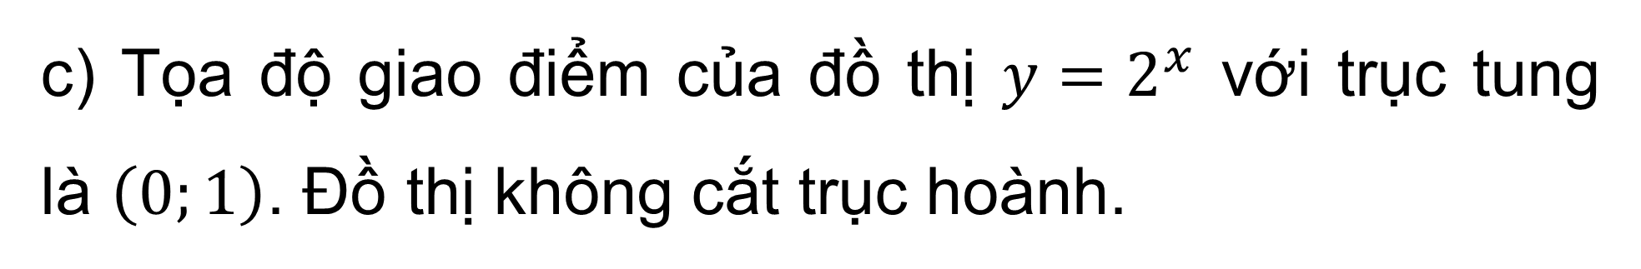


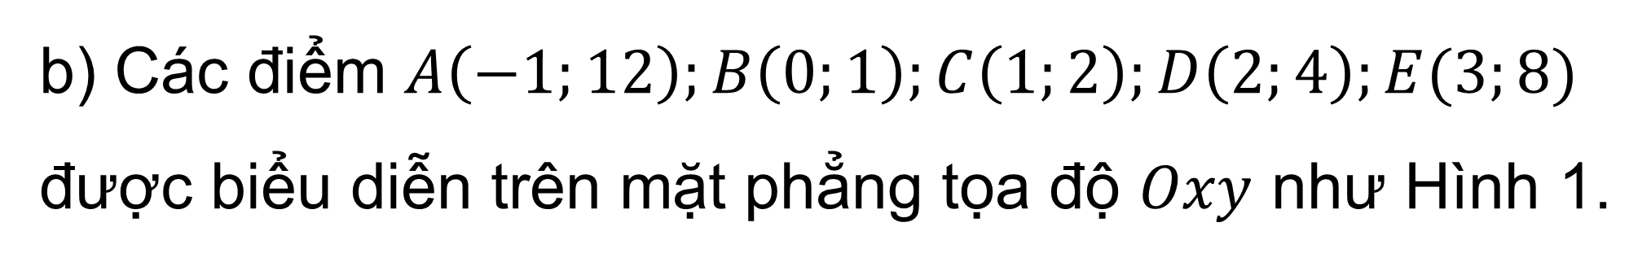
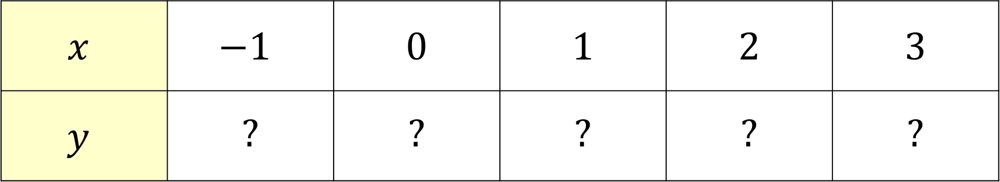


Giải
a)
$$x$$ | $$−1$$ | $$0$$ | $$1$$ | $$2$$ | $$3$$
$$y$$ | $$?$$ | $$?$$ | $$?$$ | $$?$$ | $$?$$
$\frac{1}{2}$
$$1$$
$$2$$
$$4$$
$$8$$
b) Các điểm $A\left(−1;12\right);B\left(0;1\right);C\left(1;2\right);D\left(2;4\right);E(3;8)$
được biểu diễn trên mặt phẳng tọa độ $Oxy$ như Hình 1.
c) Tọa độ giao điểm của đồ thị $y=2^{x}$ với trục tung là $\left(0;1\right)$. Đồ thị không cắt trục hoành.

Slide 14
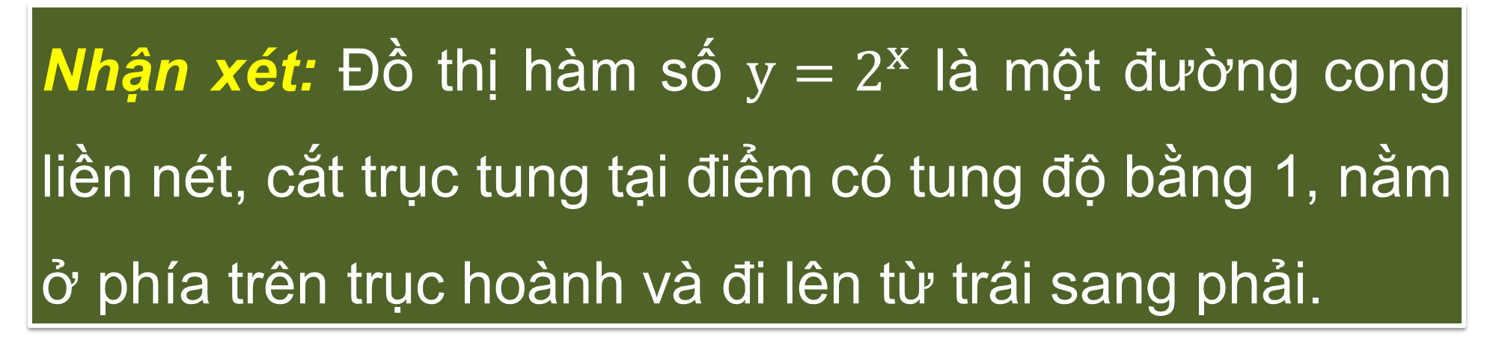
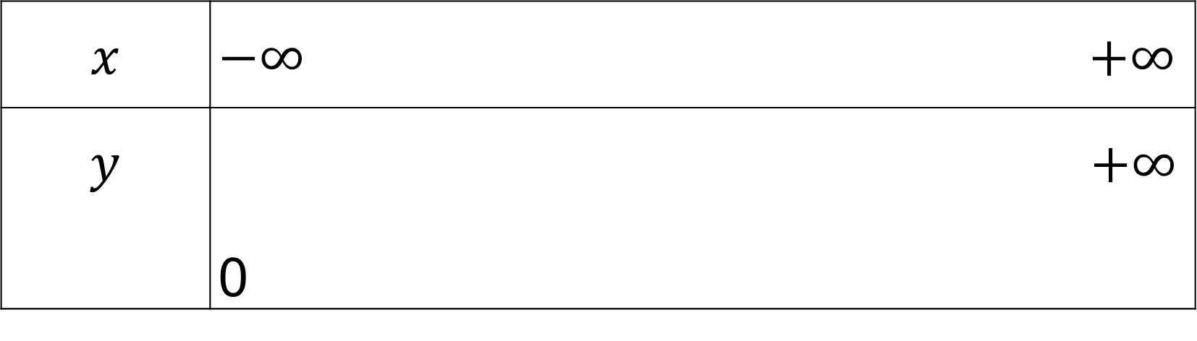
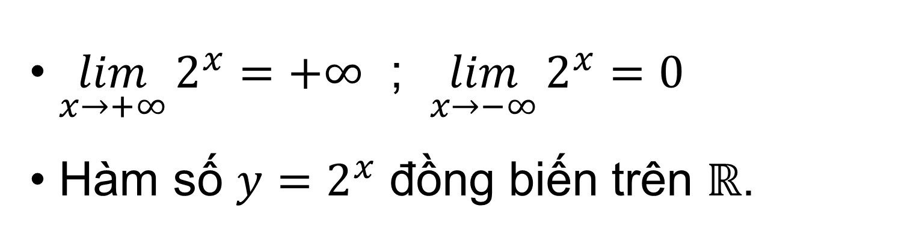
Giải
• $\lim_{x→+∞}{2^{x}}=+∞$ ; $\lim_{x→−∞}{2^{x}}=0$
• Hàm số $y=2^{x}$ đồng biến trên $ℝ$.
d)
$$x$$ | $−∞$ $+∞$
$$y$$ | $+∞$ 0
Nhận xét: Đồ thị hàm số $y=2^{x}$ là một đường cong liền nét, cắt trục tung tại điểm có tung độ bằng 1, nằm ở phía trên trục hoành và đi lên từ trái sang phải.

Slide 15

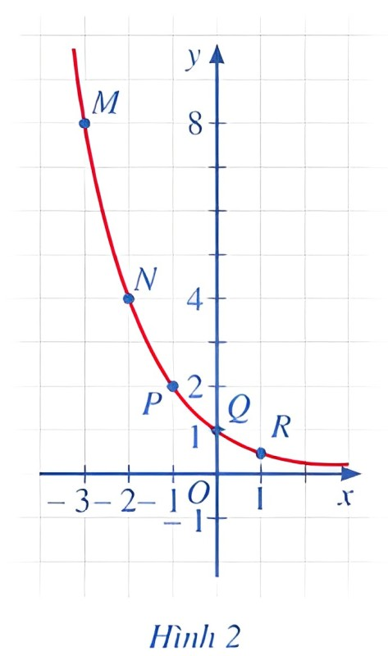
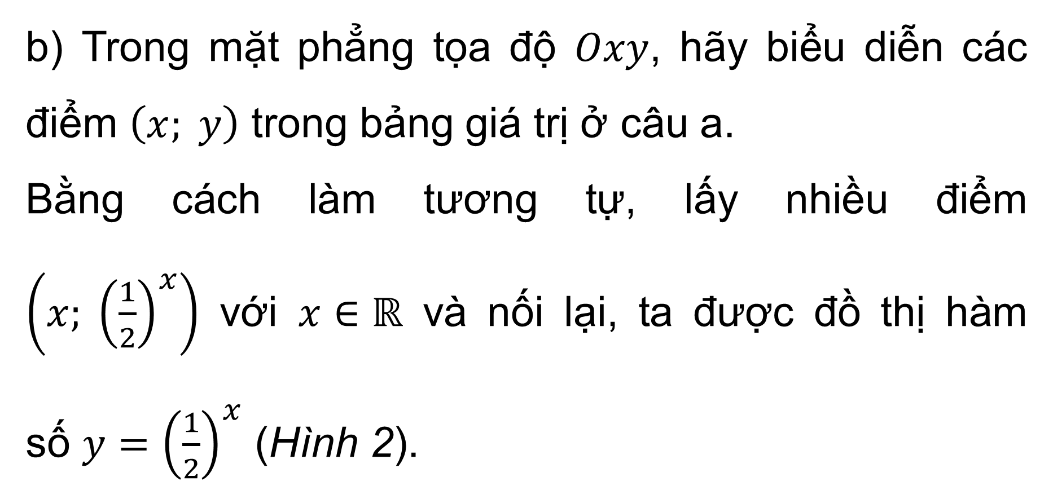
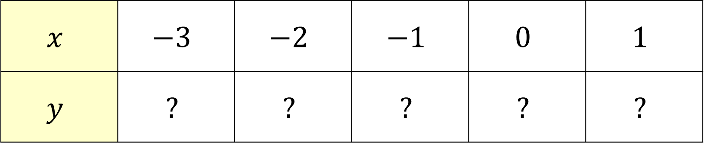
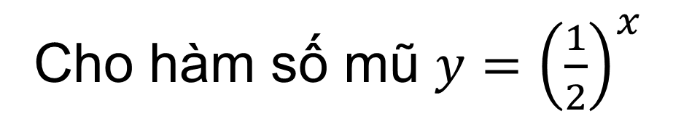
HĐ3
Cho hàm số mũ $y={\left(\frac{1}{2}\right)}^{x}$
a) Tìm giá trị $y$ tương ứng với giá trị của $x$ trong bảng sau:
$$x$$ | $$−3$$ | $$−2$$ | $$−1$$ | $$0$$ | $$1$$
$$y$$ | $$?$$ | $$?$$ | $$?$$ | $$?$$ | $$?$$
b) Trong mặt phẳng tọa độ $Oxy$, hãy biểu diễn các điểm $\left(x; y\right)$ trong bảng giá trị ở câu a.
Bằng cách làm tương tự, lấy nhiều điểm $\left(x; {\left(\frac{1}{2}\right)}^{x}\right)$ với $x∈ℝ$ và nối lại, ta được đồ thị hàm số $y={\left(\frac{1}{2}\right)}^{x}$ (Hình 2).

Slide 16
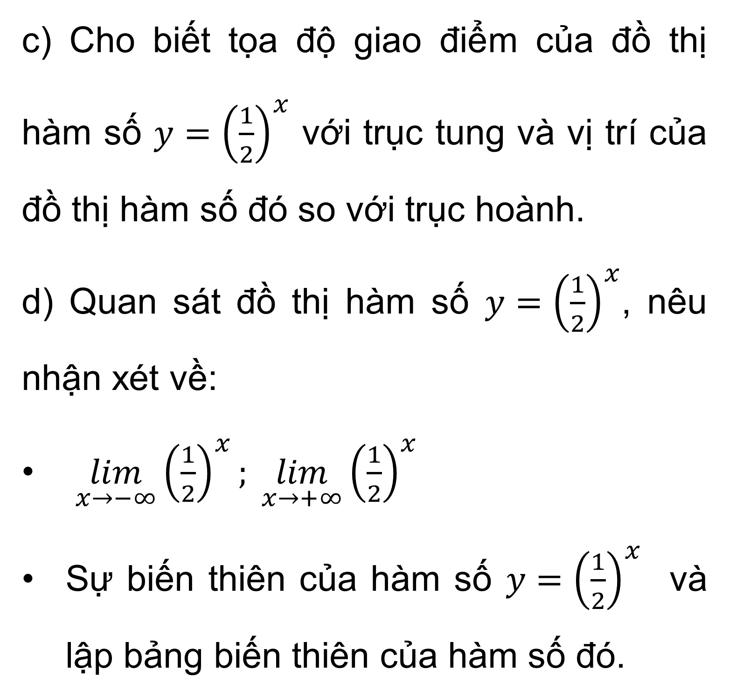
c) Cho biết tọa độ giao điểm của đồ thị hàm số $y={\left(\frac{1}{2}\right)}^{x}$ với trục tung và vị trí của đồ thị hàm số đó so với trục hoành.
d) Quan sát đồ thị hàm số $y={\left(\frac{1}{2}\right)}^{x}$, nêu nhận xét về:
$\lim_{x→−∞}{{\left(\frac{1}{2}\right)}^{x}}; \lim_{x→+∞}{{\left(\frac{1}{2}\right)}^{x}}$
Sự biến thiên của hàm số $y={\left(\frac{1}{2}\right)}^{x}$ và lập bảng biến thiên của hàm số đó.

Slide 17



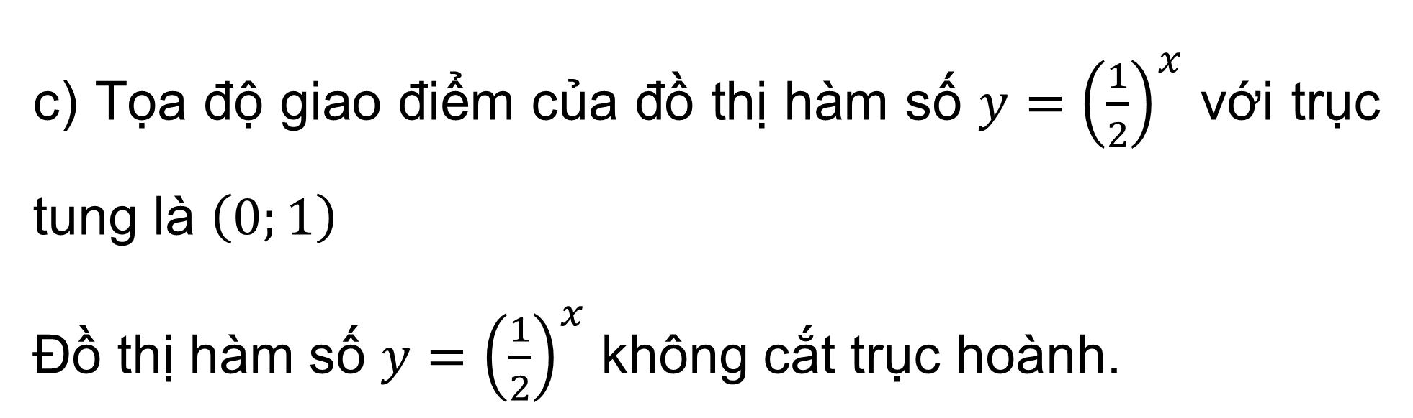

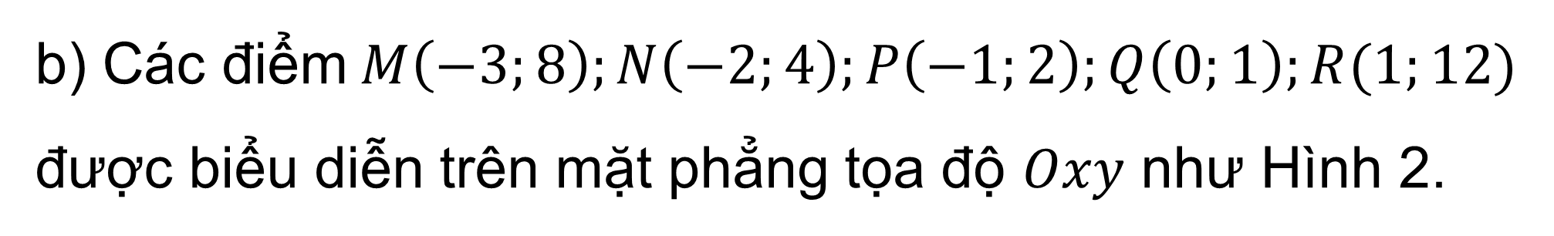
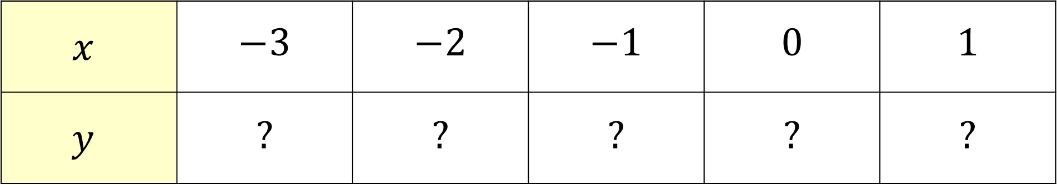

Giải
a)
$$x$$ | $$−3$$ | $$−2$$ | $$−1$$ | $$0$$ | $$1$$
$$y$$ | $$?$$ | $$?$$ | $$?$$ | $$?$$ | $$?$$
$$8$$
$$4$$
$$2$$
$$1$$
$\frac{1}{2}$
b) Các điểm $M\left(−3;8\right);N\left(−2;4\right);P\left(−1;2\right);Q\left(0;1\right);R(1;12)$
được biểu diễn trên mặt phẳng tọa độ $Oxy$ như Hình 2.
c) Tọa độ giao điểm của đồ thị hàm số $y={\left(\frac{1}{2}\right)}^{x}$ với trục tung là $\left(0;1\right)$
Đồ thị hàm số $y={\left(\frac{1}{2}\right)}^{x}$ không cắt trục hoành.

Slide 18
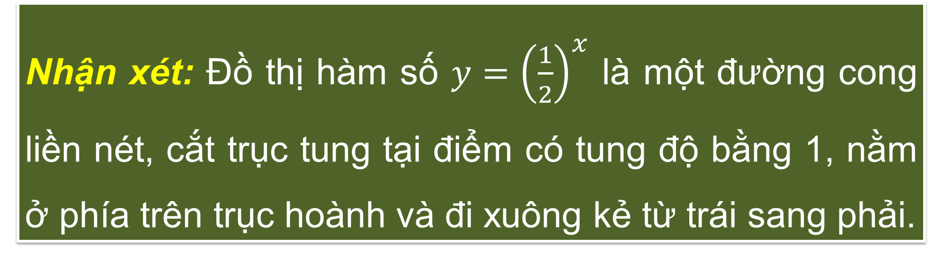
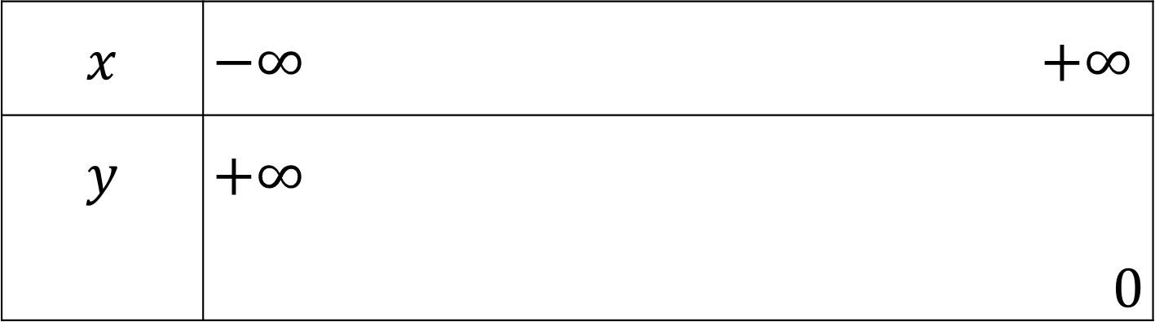
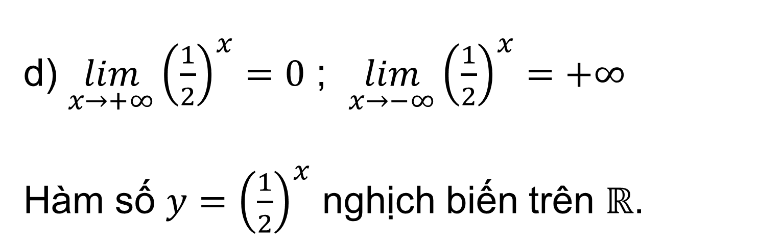
Giải
d) $\lim_{x→+∞}{{\left(\frac{1}{2}\right)}^{x}}=0$ ; $\lim_{x→−∞}{{\left(\frac{1}{2}\right)}^{x}}=+∞$
Hàm số $y={\left(\frac{1}{2}\right)}^{x}$ nghịch biến trên $ℝ$.
$$x$$ | $−∞$ $+∞$
$$y$$ | $+∞$ $0$
Nhận xét: Đồ thị hàm số $y={\left(\frac{1}{2}\right)}^{x}$ là một đường cong liền nét, cắt trục tung tại điểm có tung độ bằng 1, nằm ở phía trên trục hoành và đi xuông kẻ từ trái sang phải.

Slide 19
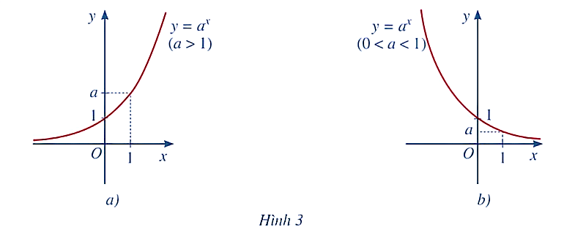
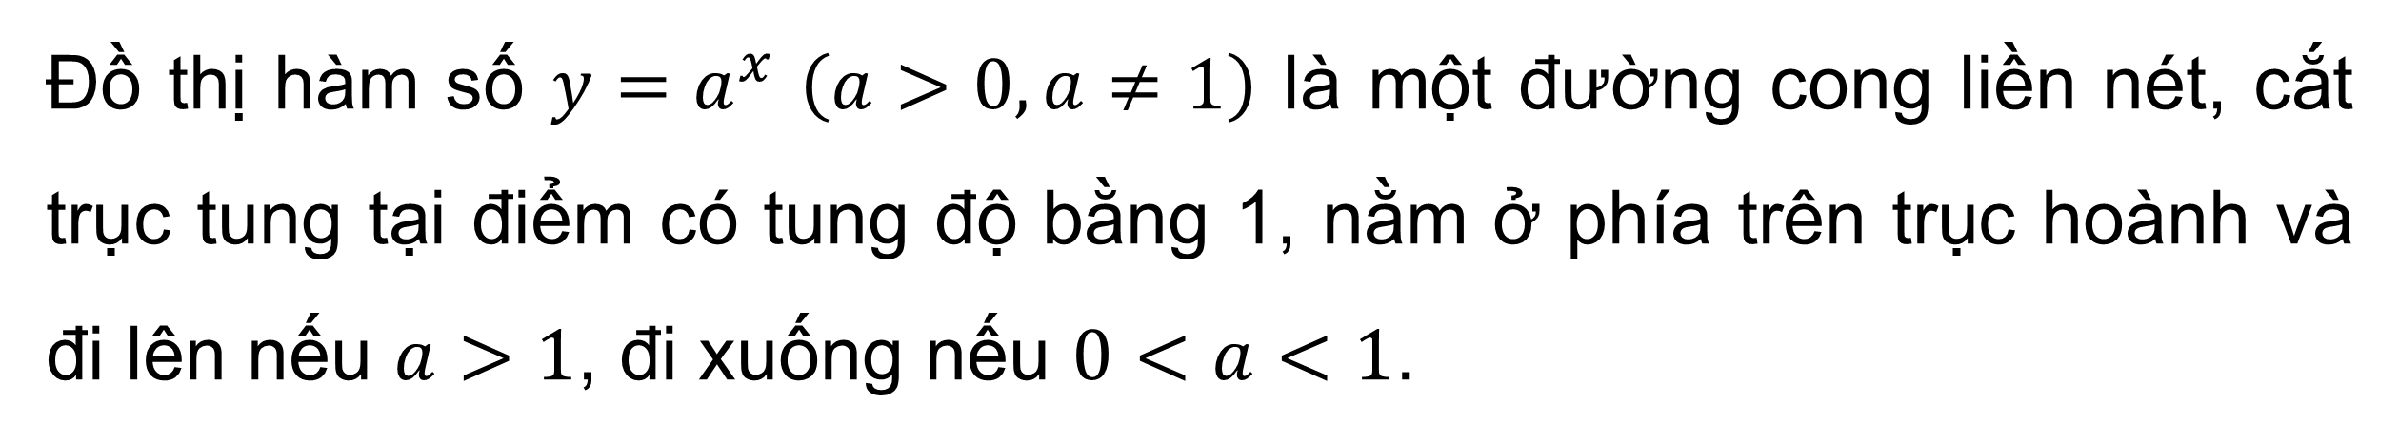
Kết luận
Đồ thị hàm số $y=a^{x}$ $\left(a>0, a≠1\right)$ là một đường cong liền nét, cắt trục tung tại điểm có tung độ bằng 1, nằm ở phía trên trục hoành và đi lên nếu $a>1$, đi xuống nếu $0<a<1$.

Slide 20

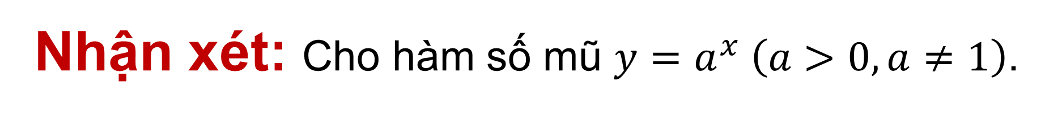

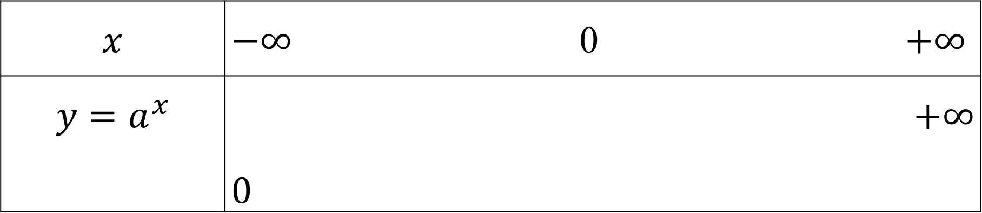
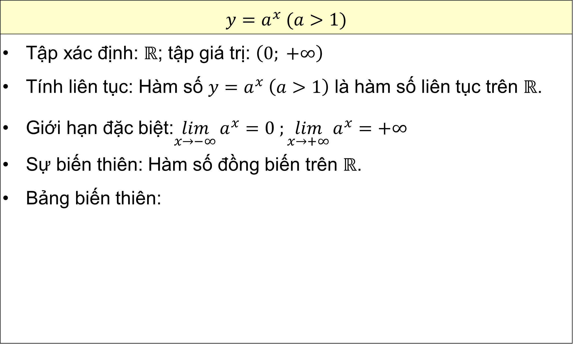
Nhận xét: Cho hàm số mũ $y=a^{x} \left(a>0, a≠1\right)$.
$$y=a^{x} (a>1)$$
Tập xác định: $ℝ$; tập giá trị: $\left(0; +∞\right)$ Tính liên tục: Hàm số $y=a^{x} \left(a>1\right)$ là hàm số liên tục trên $ℝ$. Giới hạn đặc biệt:$\lim_{x→−∞}{a^{x}}=0 ;\lim_{x→+∞}{a^{x}}=+∞$ Sự biến thiên: Hàm số đồng biến trên $ℝ$. Bảng biến thiên:
$$x$$ | $−∞$ 0 $+∞$
$$y=a^{x}$$ | $+∞$ $0$
$$1$$

Slide 21
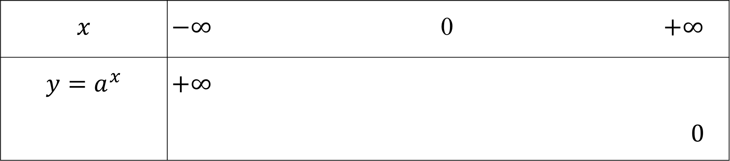
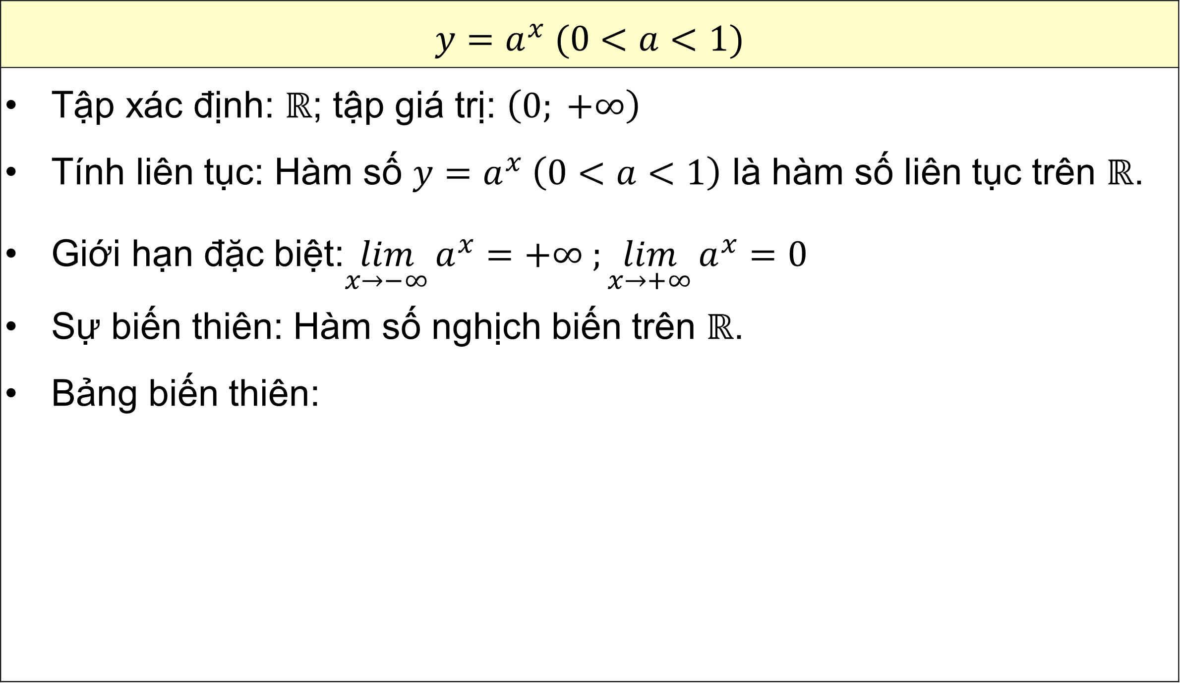

Nhận xét: Cho hàm số mũ $y=a^{x} \left(a>0, a≠1\right)$.
$$y=a^{x} (0<a<1)$$
Tập xác định: $ℝ$; tập giá trị: $\left(0; +∞\right)$ Tính liên tục: Hàm số $y=a^{x} \left(0<a<1\right)$ là hàm số liên tục trên $ℝ$. Giới hạn đặc biệt:$\lim_{x→−∞}{a^{x}}=+∞ ;\lim_{x→+∞}{a^{x}}=0$ Sự biến thiên: Hàm số nghịch biến trên $ℝ$. Bảng biến thiên:
$$x$$ | $−∞$ 0 $+∞$
$$y=a^{x}$$ | $+∞$ $0$
$$1$$

Slide 22
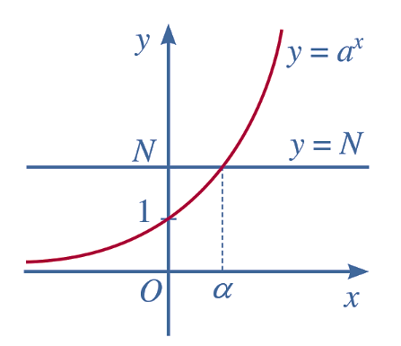

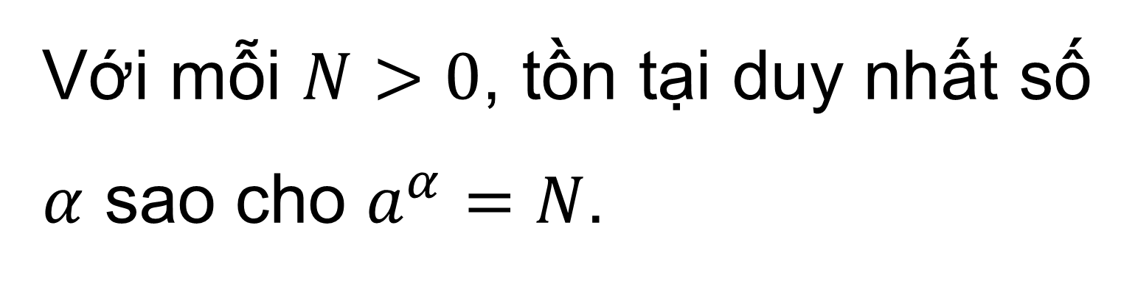
Chú ý
Với mỗi $N>0$, tồn tại duy nhất số $α$ sao cho $a^{α}=N$.

Slide 23

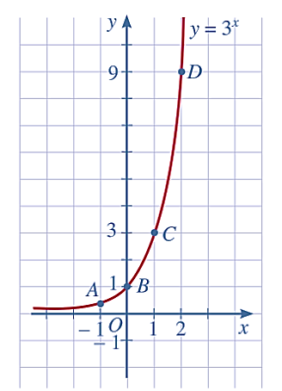

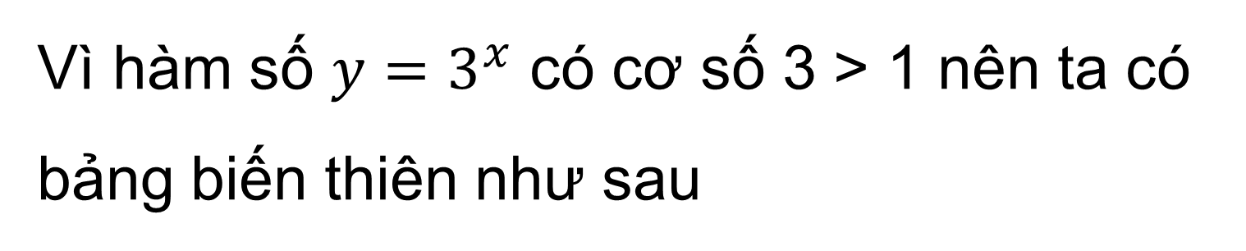
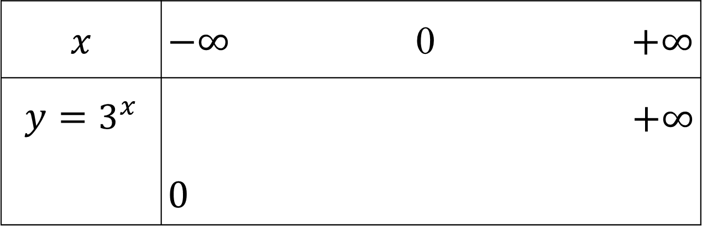
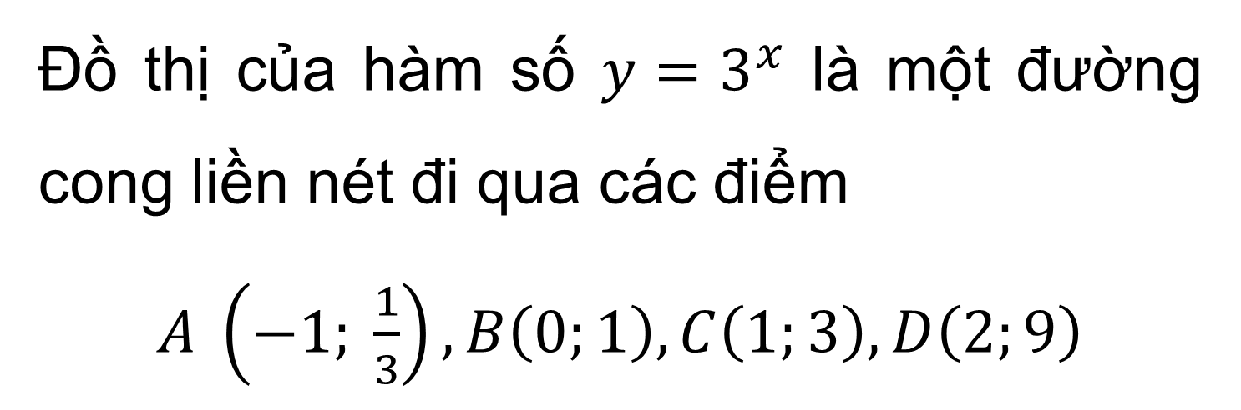
Ví dụ 2
Lập bảng biến thiên và vẽ đồ thị hàm số $y=3^{x}$
Giải:
Vì hàm số $y=3^{x}$ có cơ số 3 > 1 nên ta có bảng biến thiên như sau
$$x$$ | $−∞$ 0 $+∞$
$$y=3^{x}$$ | $+∞$ $0$
$$1$$
Đồ thị của hàm số $y=3^{x}$ là một đường cong liền nét đi qua các điểm
$A \left(−1; \frac{1}{3}\right), B\left(0;1\right), C\left(1;3\right), D\left(2;9\right)$

Slide 24
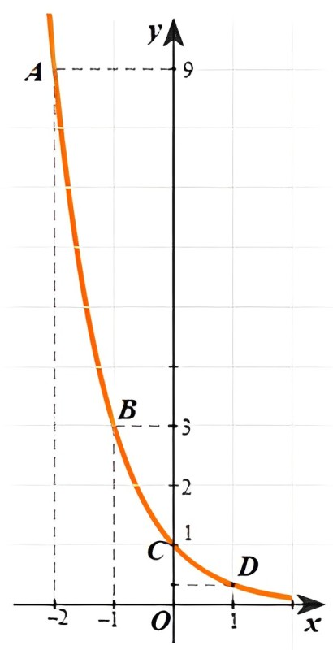
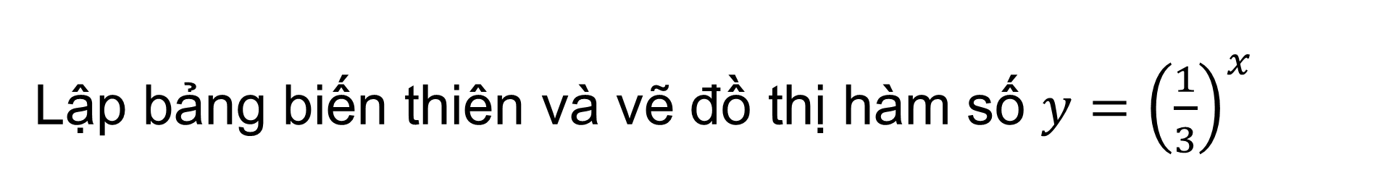
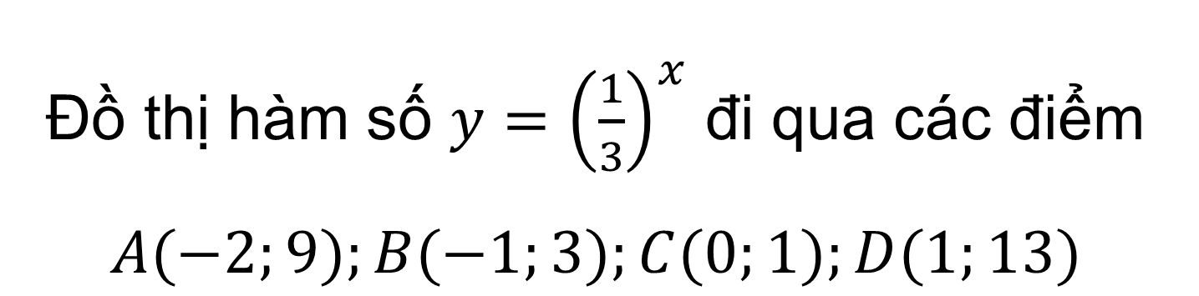

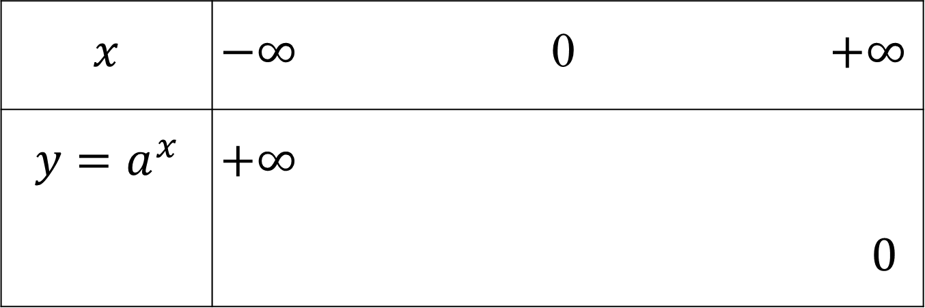

Lập bảng biến thiên và vẽ đồ thị hàm số $y={\left(\frac{1}{3}\right)}^{x}$
LUYỆN TẬP 2
Giải:
- Hàm số $y={\left(\frac{1}{3}\right)}^{x}$ là hàm số nghịch biến trên $ℝ$.
- Vì hàm số $y={\left(\frac{1}{3}\right)}^{x}$ có cơ số $0<\frac{1}{3}<1$ nên ta có bảng biến thiên sau:
Đồ thị hàm số $y={\left(\frac{1}{3}\right)}^{x}$ đi qua các điểm $A(−2;9);B(−1;3);C(0;1);D(1;13)$
$$x$$ | $−∞$ 0 $+∞$
$$y=a^{x}$$ | $+∞$ $0$
$$1$$

Slide 25



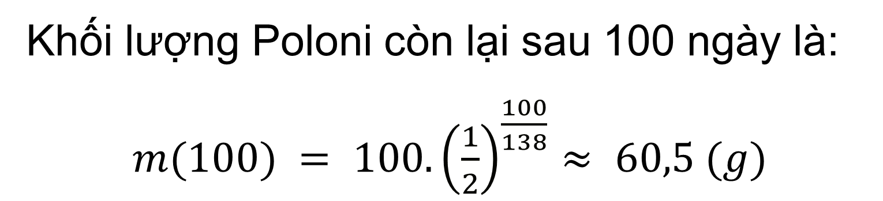
Ví dụ 3
Trong Vật lí, sự phân rã của các chất phóng xạ được cho bởi công thức: $m\left(t\right)=m_{0}.{\left(\frac{1}{2}\right)}^{\frac{t}{T}};$trong đó $m_{0}$ là khối lượng chất phóng xạ ban đầu (tại thời điểm $t=0$), $m(t)$ là khối lượng chất phóng xạ tại thời điểm $t$ và $T$ là chu kì bán rã (Nguồn: Giải tích 12, NXBGD Việt Nam, 2021). Hạt nhân Poloni (Po) là chất phóng xạ a có chu kì bán rã là 138 ngày (Nguồn: Vật lí 12, NXBGD Việt Nam, 2021). Giả sử lúc đầu có 100 gam Poloni. Tính khối lượng Poloni còn lại sau 100 ngày theo đơn vị gam (làm tròn kết quả đến hàng phần mười).
Giải
Khối lượng Poloni còn lại sau 100 ngày là:
$m(100) = 100.{\left(\frac{1}{2}\right)}^{\frac{100}{138}}≈ 60,5 (g)$

Slide 26







II. HÀM SỐ LÔGARIT
1. Định nghĩa
Tìm giá trị $y$ tương ứng với giá trị $x$ trong bảng sau:
HĐ4
$$x$$ | $$1$$ | $$3$$ | $$9$$ | $$27$$
$y=\log_{3}{x}$ | ? | ? | ? | ?
$$0$$
$$1$$
$$2$$
$$3$$
Nhận xét: Tương ứng mỗi giá trị $x$ dương với giá trị $y=\log_{3}{x}$ xác định một hàm số, hàm số đó gọi là hàm số lôgarit cơ số 3.

Slide 27

Kết luận
Cho số thực $a \left(a>0, a≠1\right)$. Hàm số $y=\log_{a}{x}$ được gọi là hàm số loogarit cơ số $a$.
Tập xác định của hàm số lôgarit $y=\log_{a}{x} \left(\begin{aligned}a>0, \\ a≠1\end{aligned}\right)$ là $\left(0; +∞\right)$.

Slide 28



Ví dụ 4
Trong các hàm số sau, hàm số nào là hàm số lôgarit?
a) $y=\log_{x}5;$ b) $y=\log_{x}e$
c) $y=\log_{5}x;$ d) $y=x^{5}$
Giải
Trong các hàm số đã cho, chỉ có hàm số $y=\log_{5}x$là có dạng hàm số lôgarit $y=\log_{a}x$ (với $a = 5 > 0$và $a ≠1$).
Vậy hàm số $y=\log_{5}x$là hàm số lôgarit.

Slide 29

LUYỆN TẬP 3
Cho hai ví dụ về hàm số lôgarit.
Gợi ý
$\log_{3}{x}$ ; $\log_{5}\left(x+2\right)$

Slide 30






2. Đồ thị và tính chất
HĐ5
Cho hàm số lôgarit $y=\log_{2}{x}$
a) Tìm giá trị $y$ tương ứng với giá trị của $x$ trong bảng sau:
$$x$$ | $$0,5$$ | $$1$$ | $$2$$ | $$4$$ | $$8$$
$$y$$ | $$?$$ | $$?$$ | $$?$$ | $$?$$ | $$?$$
b) Trong mặt phẳng tọa độ $Oxy$, biểu diễn điểm $(x;y)$ trong bảng giá trị ở câu a.
Bằng cách làm tương tự, lấy nhiều điểm $(x; log2x)$với $x ∈ (0; +∞)$ và nối lại, ta được đồ thị hàm số $y = log2x$(Hình 6).

Slide 31

c) Cho biết tọa độ giao điểm đồ thị hàm số $y=log2x$ với trục hoành và vị trí của đồ thị hàm số đó so với trục tung.
d) Quan sát đồ thị hàm số $y=log2x$, nêu nhận xét về:
$\lim_{x→0^{+}}\left(\log_{2}{x}\right)$ ; $\lim_{x→+∞}\left(\log_{2}{x}\right)$
• Sự biến thiên của hàm số $y=log2x$ và lập bảng biến thiên của hàm số đó.

Slide 32







Giải
a)
$$x$$ | $$0,5$$ | $$1$$ | $$2$$ | $$4$$ | $$8$$
$$y$$ | $$?$$ | $$?$$ | $$?$$ | $$?$$ | $$?$$
$$−1$$
$$0$$
$$1$$
$$2$$
$$3$$
b) Các điểm A(0,5; –1), B(1; 0), C(2; 1); D(4; 2) và E(8; 3) được biểu diễn trên mặt phẳng tọa độ Oxy như Hình 6.
c) Tọa độ giao điểm của đồ thị hàm số $y=\log_{2}{x}$ với trục hoành là $\left(1;0\right)$
Đồ thị hàm số đó không cắt trục tung.

Slide 33



Giải
d) $\lim_{x→0^{+}}\left(\log_{2}{x}\right)=0$ ; $\lim_{x→+∞}\left(\log_{2}{x}\right)=+∞$
Hàm số $y=\log_{2}{x}$ đồng biến trên $\left(0; +∞\right)$.
$$x$$ | $0$ $+∞$
$$y$$ | $$+∞$$ $$−∞$$
Nhận xét: Đồ thị hàm số $y=\log_{2}{x}$ là một đường cong liền nét, cắt trục hoành tại điểm có hoành độ bằng 1, nằm ở phía bên phải trục tung và đi lên kể từ trái sang phải.

Slide 34






HĐ6
Cho hàm số lôgarit $y=\log_{\frac{1}{2}}{x}$
a) Tìm giá trị $y$ tương ứng với giá trị của $x$ trong bảng sau:
$$x$$ | $$0,5$$ | $$1$$ | $$2$$ | $$4$$ | $$8$$
$$y$$ | $$?$$ | $$?$$ | $$?$$ | $$?$$ | $$?$$
b) Trong mặt phẳng tọa độ $Oxy$, biểu diễn điểm $(x;y)$ trong bảng giá trị ở câu a.
Bằng cách làm tương tự, lấy nhiều điểm $(x;\log_{\frac{1}{2}}{x})$với $x ∈ (0; +∞)$ và nối lại, ta được đồ thị hàm số $y=\log_{\frac{1}{2}}{x}$ (Hình 7).

Slide 35


c) Cho biết tọa độ giao điểm đồ thị hàm số $y=\log_{\frac{1}{2}}{x}$ với trục hoành và vị trí của đồ thị hàm số đó so với trục tung.
d) Quan sát đồ thị hàm số $y=\log_{\frac{1}{2}}{x}$, nêu nhận xét về:
$\lim_{x→0^{+}}{\log_{\frac{1}{2}}{x}}$ ; $\lim_{x→+∞}{\log_{\frac{1}{2}}{x}}$
• Sự biến thiên của hàm số $y=\log_{\frac{1}{2}}{x}$ và lập bảng biến thiên của hàm số đó.

Slide 36





Giải
a)
$$x$$ | $$0,5$$ | $$1$$ | $$2$$ | $$4$$ | $$8$$
$$y$$ | $$?$$ | $$?$$ | $$?$$ | $$?$$ | $$?$$
$$1$$
$$0$$
$$−1$$
$$−2$$
$$−3$$
b) Các điểm M(0,5; 1), N(1; 0), P(2; –1), Q(4; –2) và R(8; –3) được biểu diễn trên mặt phẳng tọa độ Oxy như Hình 7.
c) Tọa độ giao điểm của đồ thị hàm số $y=\log_{\frac{1}{2}}{x}$ với trục hoành là $\left(1;0\right).$ Đồ thị hàm số không cắt trục tung.

Slide 37



Giải
d) $\lim_{x→0^{+}}\left(\log_{\frac{1}{2}}{x}\right)=0$ ; $\lim_{x→+∞}\left(\log_{\frac{1}{2}}{x}\right)=−∞$
Hàm số $y=\log_{\frac{1}{2}}{x}$ nghịch biến trên $\left(0;+∞\right)$.
$$x$$ | $0$ $+∞$
$$y$$ | $$+∞$$ $$−∞$$
Nhận xét: Đồ thị hàm số $\log_{\frac{1}{2}}{x}$ là một đường cong liền nét, cắt trục hoành tại điểm có hoành độ bằng 1, nằm phía bên phải tục tung và đi xuống kể từ trái sang phải.

Slide 38


Kết luận
Đồ thị hàm số $y=\log_{a}{x} \left(a>0, a≠1\right)$ là một đường cong liền nét, cắt trục hoành tại điểm có hoành độ bằng 1, nằm ở phía bên phải trục tung và đi lên nếu $a>1$, đi xuống nếu $0<a<1$.

Slide 39




Nhận xét: Cho hàm số lôgarit $y=\log_{a}{x}$ với $a>0, a≠1$
$$y=\log_{a}{x} \text{v}\text{ớ}\text{i} a>1$$
Tập xác định: $\left(0; +∞\right)$; tập giá trị: $ℝ$ Tính liên tục: Hàm số $y=\log_{a}{x} \left(a>1\right)$ là hàm số liên tục trên khoảng $\left(0;+∞\right)$ Giới hạn đặc biệt: $\lim_{x→0^{+}}{\log_{a}{x}}=−∞$ ; $\lim_{x→+∞}{\log_{a}{x}}=+∞$ Sự biến thiên: Hàm số đồng biến trên $\left(0; +∞\right)$ Bảng biến thiên:
$$x$$ | $0$ 1 $+∞$
$$y=\log_{a}{x}$$ | $+∞$ $$−∞$$
$$0$$

Slide 40



Nhận xét: Cho hàm số lôgarit $y=\log_{a}{x}$ với $a>0, a≠1$
$$y=\log_{a}{x} \text{v}\text{ớ}\text{i} 0<a<1$$
Tập xác định: $\left(0;+∞\right)$; tập giá trị: $ℝ$ Tính liên tục: Hàm số $y=\log_{a}{x} \left(0<a<1\right)$ là hàm số liên tục trên khoảng $\left(0;+∞\right)$. Giới hạn đặc biệt: $\lim_{x→0^{+}}{\log_{a}{x}}+∞$ ; $\lim_{x→+∞}{\log_{a}{x}}=−∞$ Sự biến thiên: Hàm số nghịch biến trên $\left(0;+∞\right)$ Bảng biến thiên
$$x$$ | $0$ 1 $+∞$
$$y=\log_{a}{x}$$ | $+∞$ $$−∞$$
$$0$$

Slide 41





Ví dụ 5
Lập bảng biến thiên và vẽ đồ thị hàm số $y=\log_{3}{x}$
Giải:
Vì hàm số $y=\log_{3}{x}$ có cơ số 3 > 1 nên ta có bảng biến thiên như sau
$$x$$ | 0 1 $+∞$
$$y=\log_{3}{x}$$ | $+∞$ $$−∞$$
$$0$$
Đồ thị của hàm số $y=\log_{3}{x}$ là một đường cong liền nét đi qua các điểm
$A \left(\frac{1}{3};−1\right), B\left(1;0\right), C\left(3;1\right), D\left(9;2\right)$

Slide 42






Lập bảng biến thiên và vẽ đồ thị hàm số $y=\log_{\frac{1}{3}}{x}$
LUYỆN TẬP 4
Giải:
Đồ thị của hàm số $y=\log_{\frac{1}{3}}{x}$ là một đường cong liên nét đi qua các điểm $A\left(1;0\right);B\left(3; −1\right);C\left(9;−2\right);D\left(\frac{1}{3};1\right);E\left(\frac{1}{9};2\right)$
Vì hàm số $y=\log_{\frac{1}{3}}{x}$ có cơ số $0<\frac{1}{3}<1$ nên ta có bảng biến thiên như sau:
$$x$$ | 0 1 $+∞$
$$y=\log_{\frac{1}{3}}{x}$$ | $+∞$ $−∞$
$$0$$

Slide 43



Ví dụ 6
Lốc xoáy là hiện tượng một luồng không khí xoáy tròn mở rộng ra từ một đám mây dông xuống tới mặt đất (Hình 10). Các cơn lốc xoáy thường có sức tàn phá rất lớn. Tốc độ S (dặm/giờ) của gió gần tâm của một cơn lốc xoáy được tính bởi công thức: $S=93log⁡d+65$, trong đó $d$ (dặm) là quãng đường cơn lốc xoáy di chuyển được.
(Nguồn: Ron Larson, Intermediate Algebra, Cengage)
Hãy tính tốc độ của gió ở gần tâm (làm tròn kết quả đến hàng đơn vị) khi cơn lốc xoáy di chuyển được quãng đường là:
a) 5 dặm; b) 10 dặm.

Slide 44

Giải:
a) Tốc độ của gió ở gần tâm khi cơn lốc xoáy di chuyển được quãng đường 5 dặm là:
$S=93 log5+65≈130$(dặm/giờ).
b) Tốc độ của gió ở gần tâm khi cơn lốc xoáy di chuyển được quãng đường 10 dặm là:
$S=93 log10+65≈158$(dặm/giờ).

Slide 45







LUYỆN TẬP
Câu 1. Trong các hàm số sau, hàm số nào là hàm số mũ?
A. $y=4x^{5}$
C. $y={\left(\frac{3}{2}\right)}^{x}$
B. $y=\frac{3}{x^{2}}$
D. $y=x^{\sqrt{10}}$

Slide 46




LUYỆN TẬP
Câu 2. Trong các hàm số sau, hàm số nào là hàm số lôgarit?
A. $y=\log_{x}e^{5}$
C. ${y=log}_{7}x^{2}$
B. $y=\log_{x}\sqrt{3}$
D. $y=x^{7}$

Slide 47




LUYỆN TẬP
Câu 3. Tập giá trị của hàm số $y=a^{x}(a>0,a≠1)$ là:
A. $\left(0;+∞\right)$
C. $ℝ∖\left\{0\right\}$
B. $[0;+∞)$
D. $ℝ$

Slide 48




LUYỆN TẬP
Câu 4. Tập giá trị của hàm số $y=\log_{a}x (a>0,a≠1)$ là:
A. $\left(0;+∞\right)$
C. $ℝ∖\left\{0\right\}$
B. $[0;+∞)$
D. $ℝ$

Slide 49




LUYỆN TẬP
Câu 5. Khẳng định nào sau đây là đúng?
A. Hàm số $y=a^{x}\left(a>0,a>1,a≠1\right)$ nghịch biến trên $ℝ$.
C. Hàm số $y=\log_{a}x(a>0,a>1,a≠1)$ nghịch biến trên $\left(0;+∞\right)$.
B. Hàm số $y=a^{x}\left(0<a<1,a≠1\right)$ nghịch biến trên $ℝ$.
D. Hàm số $y=\log_{a}x(0<a<1,a≠1)$ đồng biến trên $\left(0;+∞\right)$.

Slide 50





Bài 1 (SGK-tr.47) Tìm tập xác định của các hàm số:
a) $y={12}^{x}$ | b) $y=\log_{5}\left(2x−3\right)$ | c) $y=\log_{\frac{1}{5}}\left(−x^{2}+4\right)$
TXĐ: $D=\left(\frac{3}{2};+∞\right)$
TXĐ: $D=ℝ$
TXĐ: $D=\left(−2;2\right)$

Slide 51






Bài 2 (SGK-tr.47) Trong các hàm số sau, hàm số nào đồng biến, hàm số nào nghịch biến trên khoảng xác định của hàm số đó? Vì sao?
a) $y={\left(\frac{\sqrt{3}}{2}\right)}^{x}$
b) $y={\left(\frac{\sqrt[3]{26}}{2}\right)}^{x}$
c) $y=\log_{π} x$
d) $y=\log_{\frac{\sqrt{15}}{4}} x$
$→$ Hàm số nghịch biến trên $ℝ$. Vì $\frac{\sqrt{3}}{2}<1$
$→$Hàm số nghịch biến trên $ℝ$. Vì $\frac{\sqrt[3]{26}}{2}<1$
$→$Hàm số đồng biến trên $\left(0;+∞\right)$. Vì $π>1$
$→$Hàm số nghịch biến trên $\left(0;+∞\right)$. Vì $\frac{\sqrt{15}}{4}<1$

Slide 52







Bài 3 (SGK-tr.47) Lập bảng biến thiên và vẽ đồ thị hàm số:
$$a) y=4^{x} b) y=\log_{\frac{1}{4}}x$$
Giải
a) Bảng biến thiên
$$x$$ | $−∞$ 0 $+∞$
$$y=4^{x}$$ | $+∞$ $0$
$$1$$
Đồ thị hàm số $y=4^{x}$ là đường cong đi qua $A\left(−\frac{1}{2};\frac{1}{2}\right)$, $B\left(0;1\right)$, $C\left(1;4\right)$, $D\left(\frac{1}{2};2\right)$, $E\left(\frac{3}{2};8\right)$

Slide 53




Bài 3 (SGK-tr.47) Lập bảng biến thiên và vẽ đồ thị hàm số:
$$a) y=4^{x} b) y=\log_{\frac{1}{4}}x$$
Giải
Đồ thị hàm số $y=\log_{\frac{1}{4}}x$ là đường cong đi qua $A\left(\frac{1}{4};1\right)$, $B\left(1;0\right)$, $C\left(2;−\frac{1}{2}\right)$, $D\left(4;−1\right)$, $E\left(8;−\frac{3}{2}\right)$
b) Bảng biến thiên
$$x$$ | 0 1 $+∞$
$$y=\log_{\frac{1}{4}}{x}$$ | $+∞$ $−∞$
$$0$$

Slide 54

VẬN DỤNG
Bài 4 (SGK-tr.47) Ta coi năm lấy làm mốc để tính dân số của một vùng (hoặc một quốc gia) là năm 0. Khi đó, dân số của quốc gia đó ở năm thứ $t$ là hàm số theo biến t được cho bởi công thức: $S = A.ert$, trong đó $A$ là dân số của vùng (hoặc quốc gia) đó ở năm 0 và $r$ là tỉ lệ tăng dân số hằng năm (Nguồn: Giải tích 12, NXBGD Việt Nam, 2021). Biết rằng dân số Việt Nam năm 2021 ước tính là 98 564 407 người và tỉ lệ tăng dân số 0,93%/năm (Nguồn: https://danso.org/viet–nam). Giả sử tỉ lệ tăng dân số hằng năm là như nhau tính từ năm 2021, nêu dự đoán dân số Việt Nam năm 2030 (làm tròn kết quả đến hàng đơn vị).

Slide 55


Giải
$t=2030−2021=9$ năm.
Ta có
$S=A.e^{rt}=98 564 407 . e^{0,93\% . 9}≈107 169 341$ người.
Vậy dự đoán dân số Việt Nam năm 2030 là khoảng 107 triệu người.

Slide 56


Bài 5 (SGK-tr.47) Các nhà tâm lí học sử dụng mô hình hàm số mũ để mô phỏng quá trình học tập của một học sinh như sau: $f(t)=c(1−e^{−kt}),$trong đó $c$ là tổng số đơn vị kiến thức học sinh phải học, $k$ (kiến thức/ngày) là tốc độ tiếp thu của học sinh, $t$ (ngày) là thời gian học và $f(t)$ là số đơn vị kiến thức học sinh đã học được (Nguồn: R.I. Charles et al., Algebra 2, Pearson). Giả sử một em học sinh phải tiếp thu 25 đơn vị kiến thức mới. Biết rằng tốc độ tiếp thu của em học sinh là $k = 0,2$. Hỏi em học sinh sẽ học được (khoảng) bao nhiêu đơn vị kiến thức mới sau 2 ngày? Sau 8 ngày? (Làm tròn kết quả đến hàng đơn vị).

Slide 57

Giải
Sau 2 ngày, em học sinh đó nhớ được số đơn vị kiến thức mới là:
$f\left(2\right)=25 . \left(1−e^{−0,2 . 2}\right)≈8$ (đơn vị kiến thức)
Sau 8 ngày, em học sinh đó nhớ được số đơn vị kiến thức là:
$f\left(8\right)=25 . \left(1−e^{−0,2 . 8}\right)≈20$ (đơn vị kiến thức)

Slide 58

Bài 6 (SGK – tr.47) Chỉ số hay độ pH của một dung dịch được tính theo công thức: pH = – log[H⁺]. Phân tích nồng độ ion hydrogen [H⁺] trong hai mẫu nước sông, ta có kết quả sau:
Mẫu 1: [H⁺] = 8 . 10^{–7}; Mẫu 2: [H⁺] = 2 . 10^{–9}.
Không dùng máy tính cầm tay, hãy so sánh độ pH của hai mẫu nước trên.
Giải
Độ $pH$ của mẫu 1 là:
$pH=−\log\left[8.{10}^{−7}\right]=−\left(\log{8}+\log{{10}^{−7}}\right)=−\left(\log{8}−7\log{10}\right)=7−\log{8}=7−3\log{2}$
Độ $pH$ của mẫu 2 là:
$pH=−\log\left[2.{10}^{−9}\right]=−(\log{2}+\log{{10}^{−9}})=9−\log{2}$
Nhận thấy $7−3\log{2}<9−\log{2}$

Slide 59


Bài 7 (SGK – tr.47) Cô Yên gửi 10 triệu đồng vào ngân hàng theo hình thức lãi kép có kì hạn là 12 tháng với lãi suất 6% /năm. Giả sử qua các năm thì lãi suất không thay đổi và cô Yên không gửi thêm tiền vào mỗi năm. Để biết sau $y$ (năm) thì tổng số tiền cả vốn và lãi có được là $x$ (đồng), cô Yên sử dụng công thức $y=\log_{1,06}\left(\frac{x}{10}\right)$. Hỏi sau ít nhất bao nhiêu năm thì cô Yên có thể rút ra số tiền 15 triệu đồng từ tài khoản tiết kiện đó (làm tròn kết quả đến hàng đơn vị).
Giải
Để có được tổng số tiền cả vốn và lãi là 15 triệu đồng thì cần gửi số năm là:
$y=\log_{1,06}\left(\frac{15}{10}\right)≈7$ (năm)

Slide 60
HƯỚNG DẪN VỀ NHÀ
02
Hoàn thành các
bài tập trong SBT
03
01
Chuẩn bị trước Bài 4. Phương trình, bất phương tình mũ và lôgarit
Ôn lại các kiến thức đã học

Slide 61
CẢM ƠN SỰ CHÚ Ý
THEO DÕI CỦA CÁC EM!

